Slide 1

Проект pyqt5 “Архив кадров”
Создал Варданян Д.А. по под руководством Галгановой Д.А.

Slide 2
Цель
Создать приложение, которое может хранить, редактировать, удалять и представлять пользователю данные о работниках.

Slide 3
Модули
sqlite3 sys os.path uic from PyQt5 QApplication, QMainWindow, QTableWidgetItem, QFileDialog from PyQt5.QtWidgets AddWorkers from add_workers Find_Workers from Find_worker View_Workers from view_workers Delete_Workers from delete_workers base64 QPixmap from PyQt5.QtGui

Slide 4
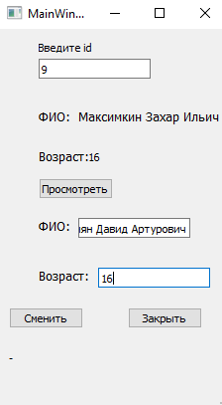
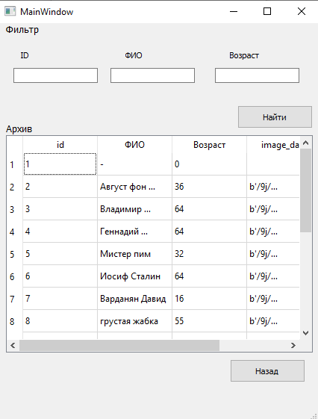
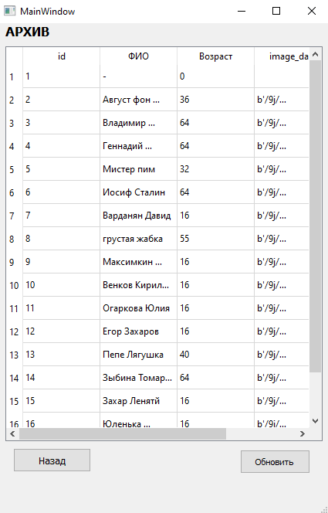
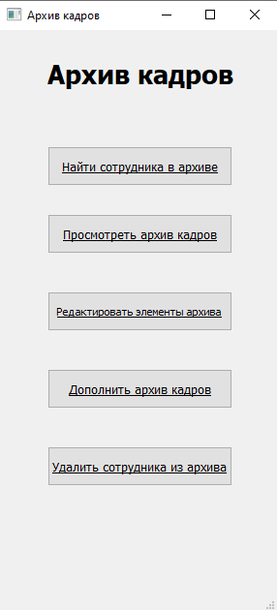
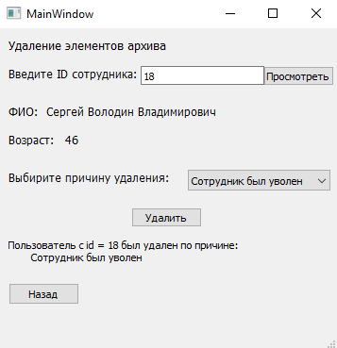
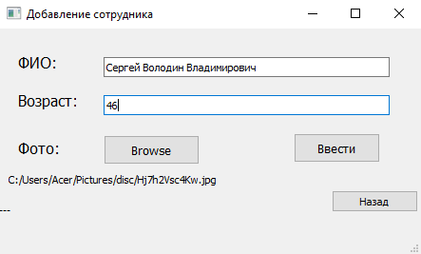
Как работает

Slide 5
Итог
Польза
Оригинальность
Простота использования
Требует мало места

